Slide 1
Министерство науки и высшего образования Республики Казахстан Северо-Казахстанский государственный университет им. М. Козыбаева Факультет инженерии и цифровых технологий Кафедра «Информационно-коммуникационные технологии»
ТВОРЧЕСКИЙ ПРОЕКТ по дисциплине: Протоколы и интерфейсы компьютерных систем На тему:«Разработка кулинарного блога»
Выполнил студент группы ИС-23-1: | Абишев Д.С. Петропавловск , 2025 .

Slide 2
Актуальность проекта
Создание кулинарного мультимедийного блога с видеоуроками, рецептами и возможностью обратной связи продиктовано реальным пользовательским спросом. В условиях большого количества разрозненных источников рецептов, многие из которых не сопровождаются качественной визуализацией и проверенной технологией приготовления, пользователи испытывают трудности в поиске надежной и удобной платформы.
Особенно актуально это для новичков, стремящихся к простым и понятным рецептам, а также для опытных кулинаров, ищущих вдохновение и новые гастрономические идеи. Блог, ориентированный на качественный пошаговый контент, видеоинструкции и аутентичные рецепты, не только упростит процесс готовки, но и создаст сообщество, где каждый может делиться своим опытом, оценками и вопросами.
Таким образом, проект отвечает современным запросам как со стороны широкой аудитории, желающей готовить дома вкусно и разнообразно, так и со стороны контент-мейкеров, которые получают площадку для публикации и взаимодействия с подписчиками. Это способствует развитию кулинарной культуры, цифровому обучению и популяризации здорового питания.

Slide 3
Цели и задачи
Цель проекта — создание удобной, визуально понятной и функциональной онлайн-платформы, где пользователи смогут находить проверенные кулинарные рецепты, просматривать пошаговые видеоуроки и взаимодействовать с сообществом.
Для чего проект: он создаётся для упрощения процесса домашней готовки как для новичков, так и для опытных пользователей. Платформа объединяет рецепты, видео, советы и обратную связь в одном ресурсе. Также проект направлен на популяризацию культуры домашнего питания и здорового образа жизни.
Задачи проекта: разработать адаптивный веб-интерфейс с разделами «рецепты», «галерея», «о нас», «обратная связь»; интегрировать мультимедийный контент (видеорецепты, изображения, анимации); реализовать обратную связь через форму и социальные сети; создать функциональную навигацию с бургер-меню и мобильной адаптацией; организовать структуру данных для хранения рецептов, описаний и медиафайлов; обеспечить визуальное удобство с помощью карточек, сетки и фильтрации.

Slide 4
Практическая значимость
Практическая значимость проекта заключается в создании доступного и структурированного онлайн-ресурса, который позволяет пользователям быстро находить проверенные рецепты и обучаться кулинарии в удобном формате. В отличие от разрозненных сайтов и блогов, платформа TastyDay объединяет текстовые инструкции, видеоматериалы и визуальные подсказки, что значительно упрощает процесс приготовления блюд.
Проект особенно полезен для начинающих пользователей, которым важно видеть пошаговые действия, и для занятых людей, которым нужны быстрые и понятные решения. Возможность обратной связи, обсуждений и подписки на авторов способствует формированию активного сообщества, обмену опытом и развитию интереса к здоровому домашнему питанию. Таким образом, блог выполняет не только обучающую, но и социальную функцию, укрепляя культуру осознанного питания и совместного кулинарного творчества.

Slide 5
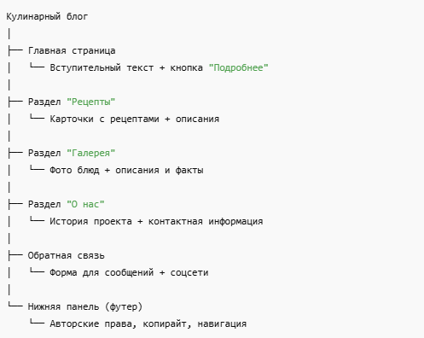
Структурная схема проекта

Slide 6
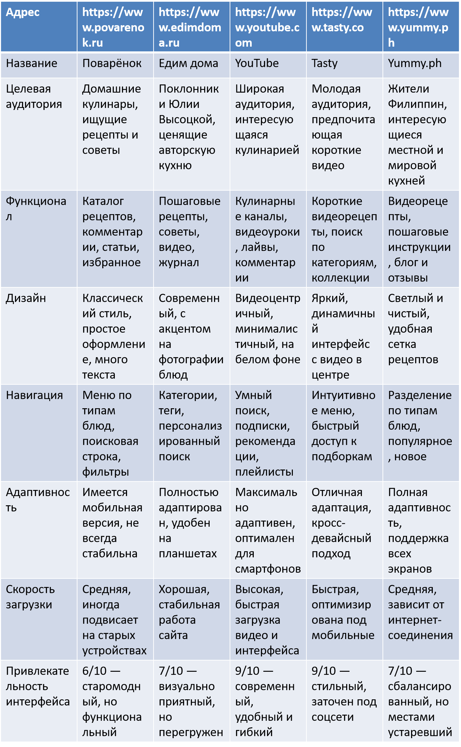
Сравнительный анализ

Slide 7
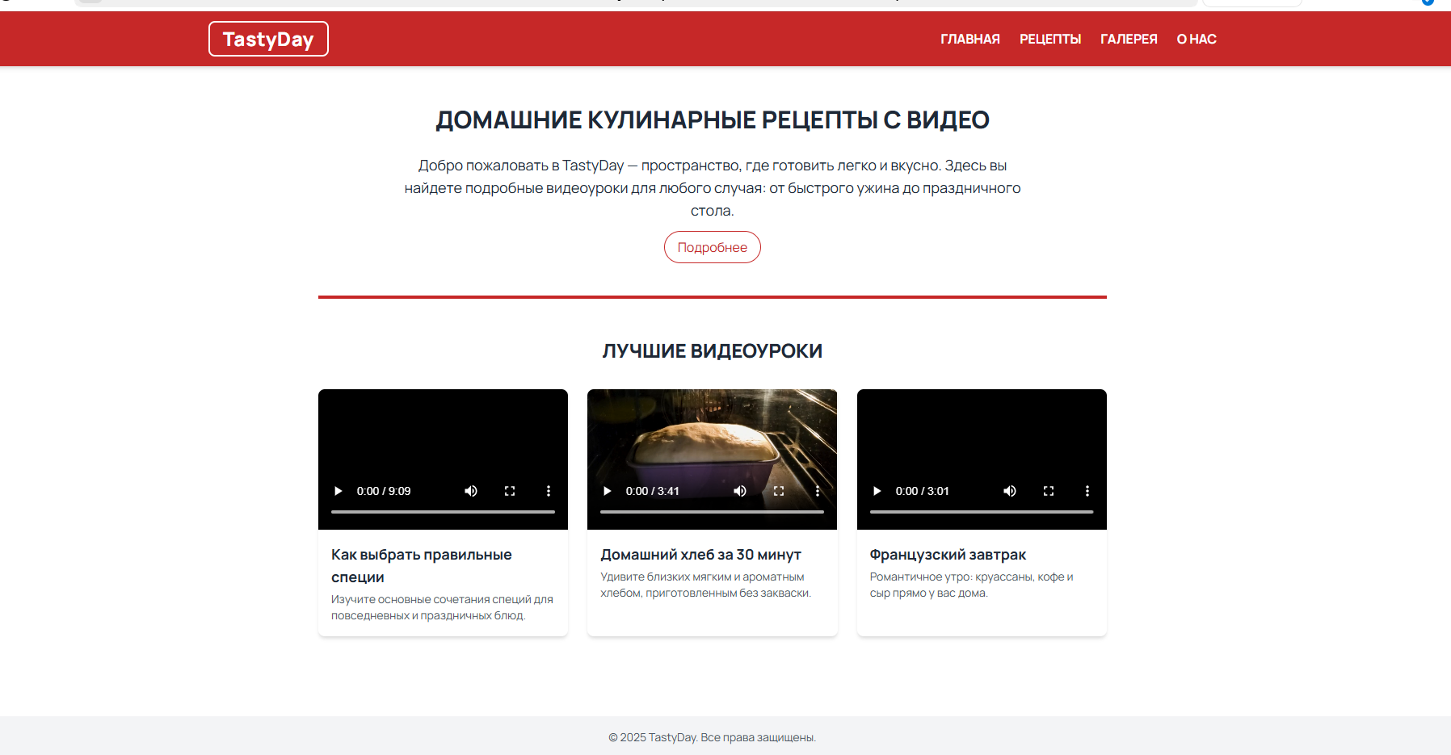
Главная страница

Slide 8
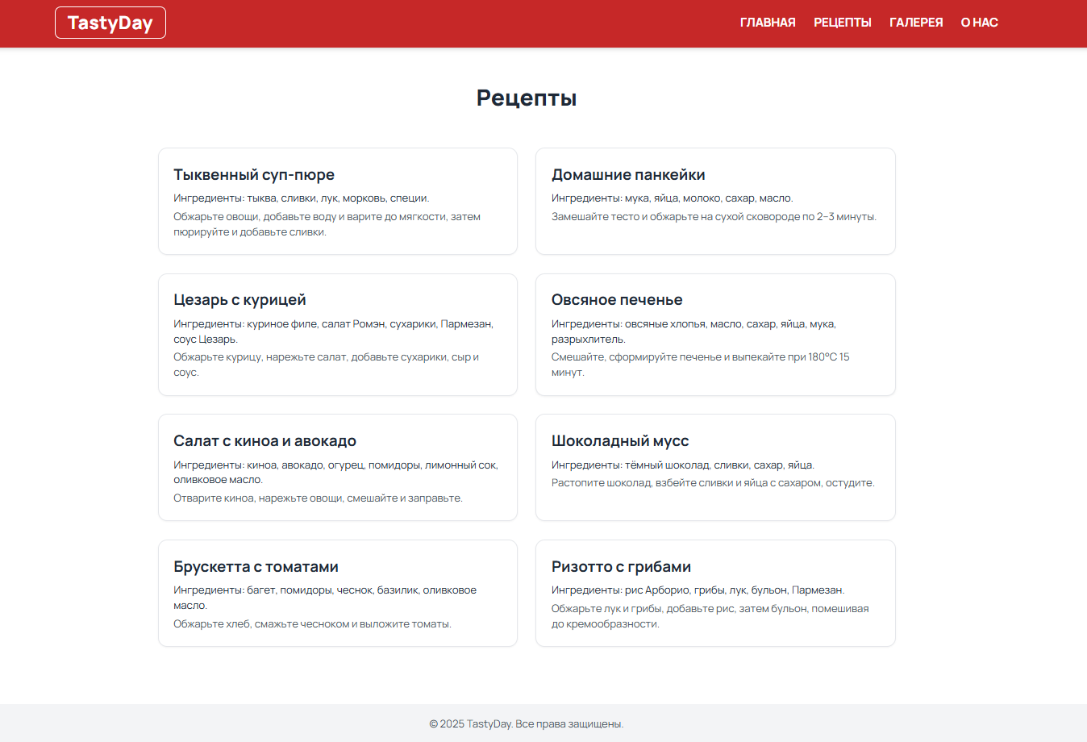
Страница рецепты

Slide 9
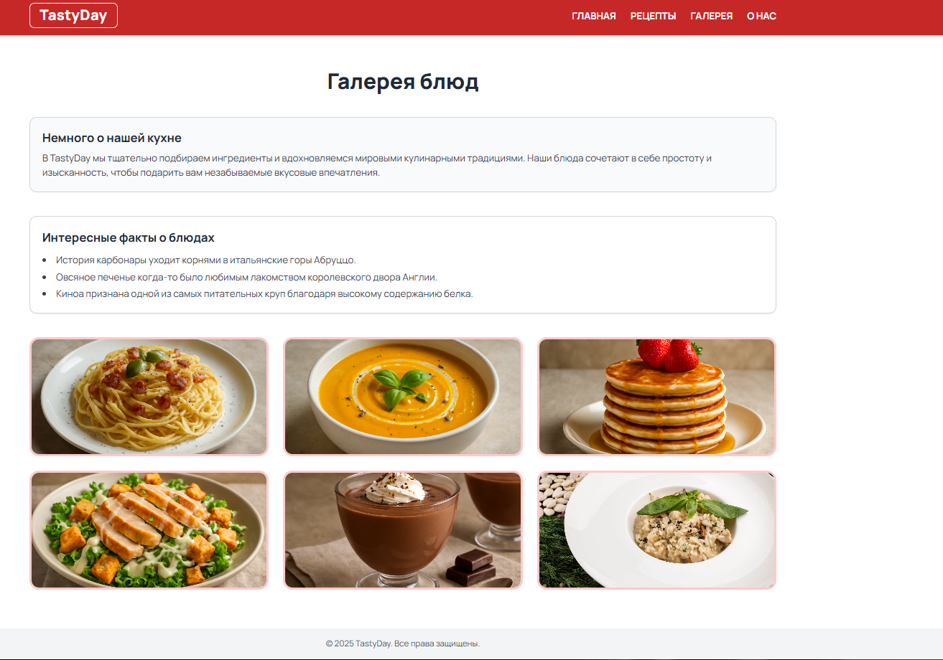
Страница галерея

Slide 10
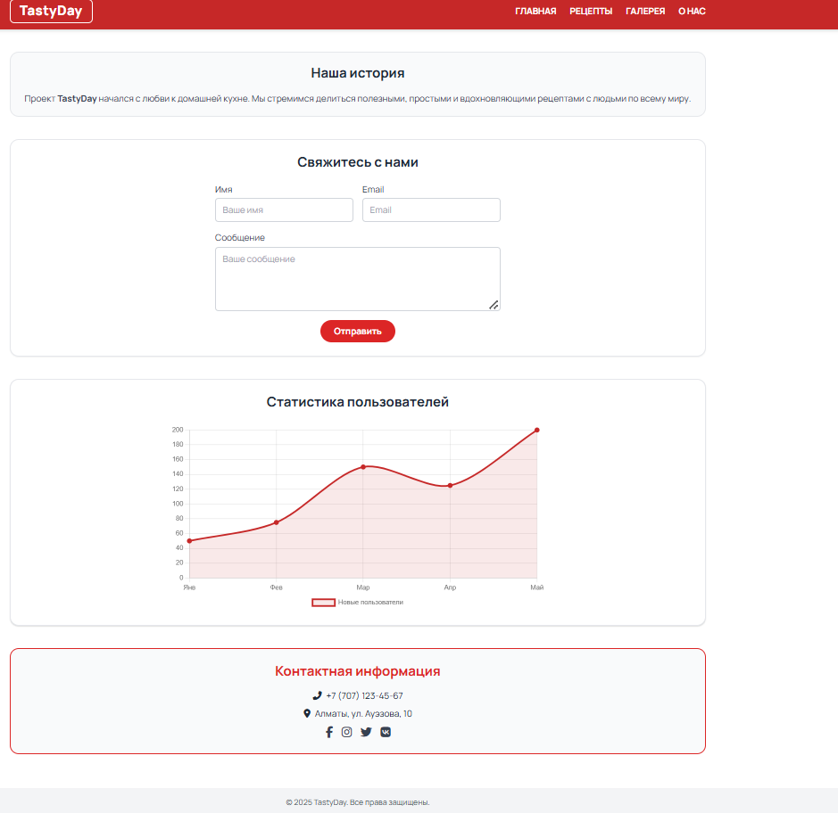
Страница о нас

Slide 11
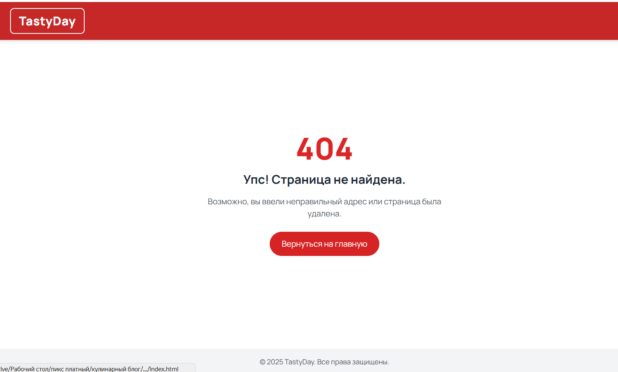
Страница ошибки 404

Slide 12
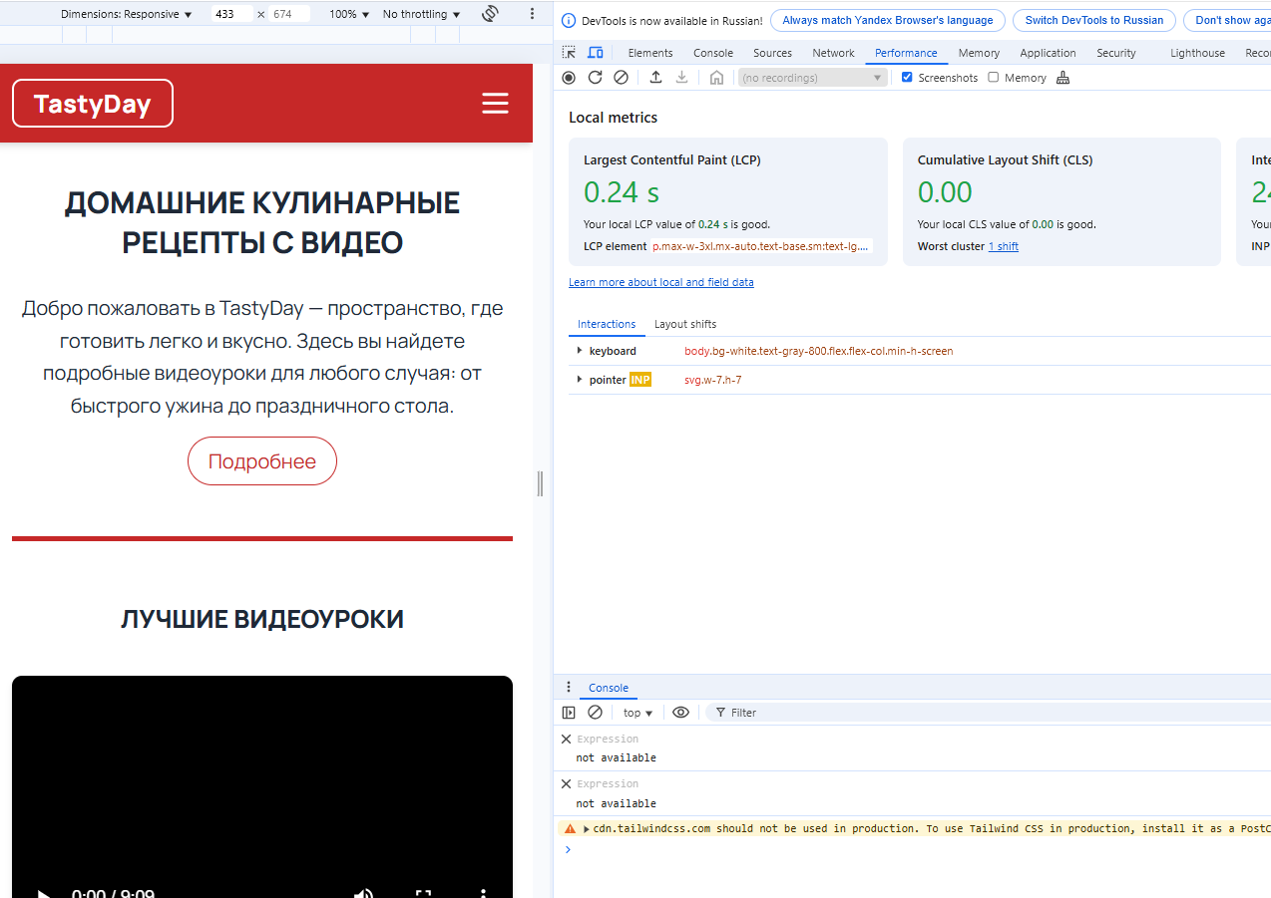
Адаптивность сайта и скорость загрузки

Slide 13
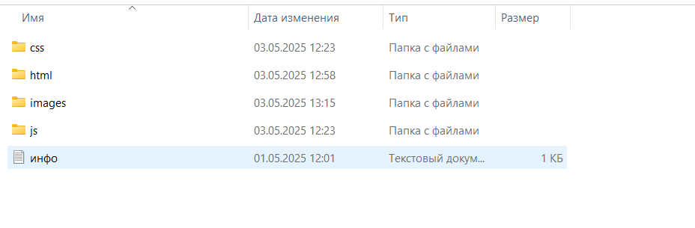
Содержание проекта

Slide 14
Вывод Разработанный кулинарный блог TastyDay полностью соответствует заявленным требованиям и критериям оценки. Он обладает логичной и удобной структурой, включающей ключевые разделы: рецепты, галерею, информацию о проекте и обратную связь. Платформа предоставляет доступ к основным функциям — просмотру пошаговых рецептов, обучающих видеороликов, а также отправке сообщений через контактную форму. Интерфейс блога адаптирован под различные устройства, включая смартфоны и планшеты, что обеспечивает комфортное взаимодействие с сайтом независимо от экрана пользователя. Для оптимизации производительности были сжаты основные CSS- и JavaScript-файлы, что улучшило скорость загрузки страниц и снизило нагрузку на сервер. Также реализована кросс-браузерная совместимость — сайт корректно отображается во всех современных браузерах (Chrome, Firefox, Edge и др.). Таким образом, кулинарный блог TastyDay представляет собой завершённый, визуально выверенный и технически грамотный продукт, способный эффективно выполнять задачи просвещения, обучения и вовлечения аудитории в культуру домашнего питания.

Slide 15


